Slide 1
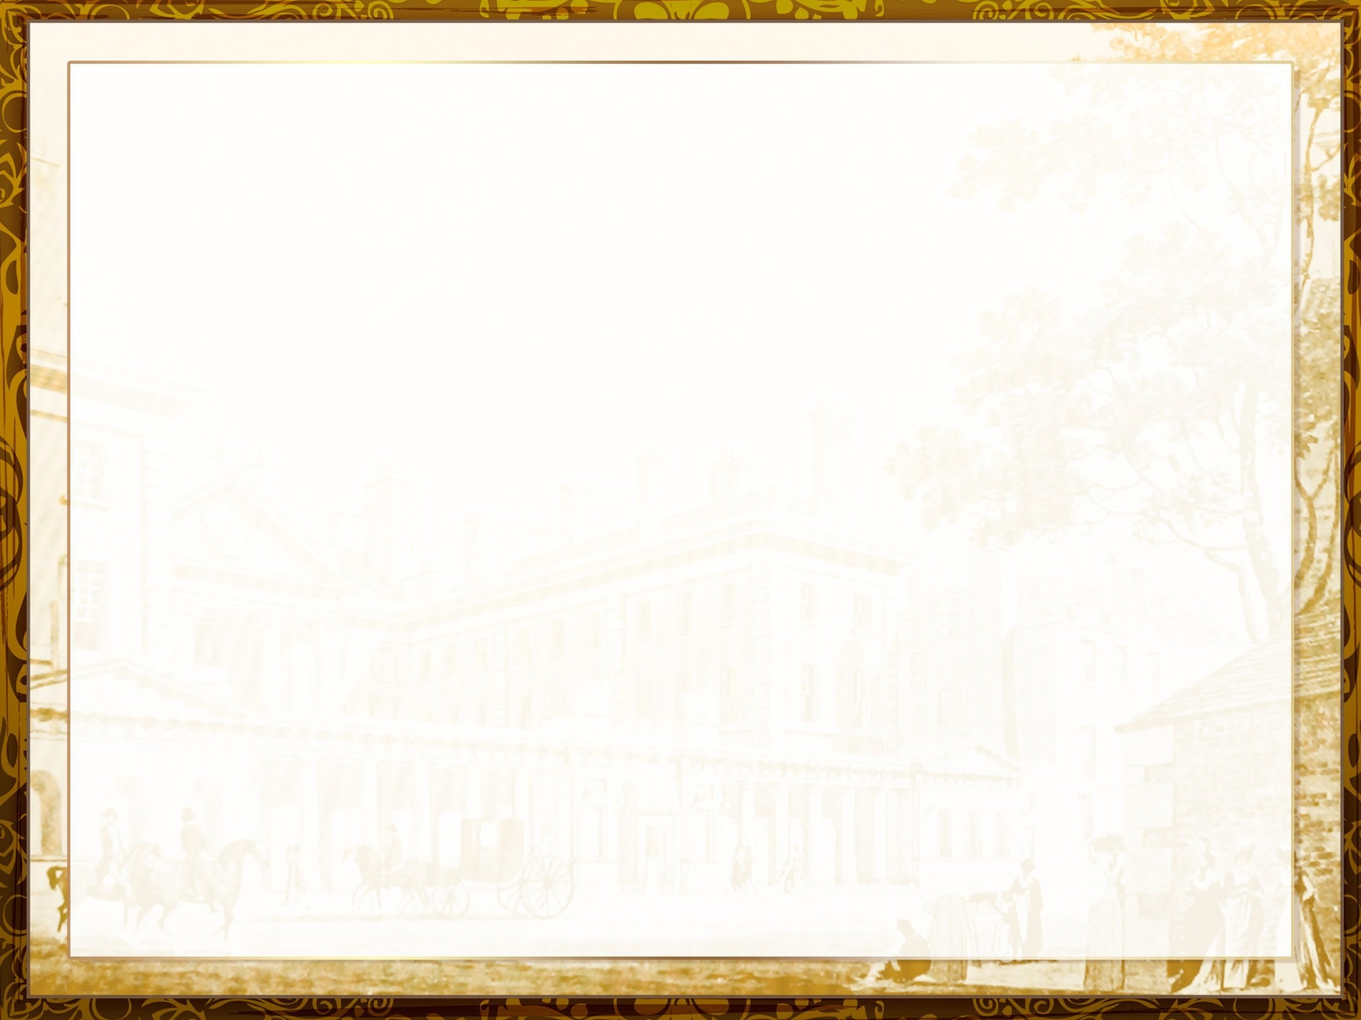
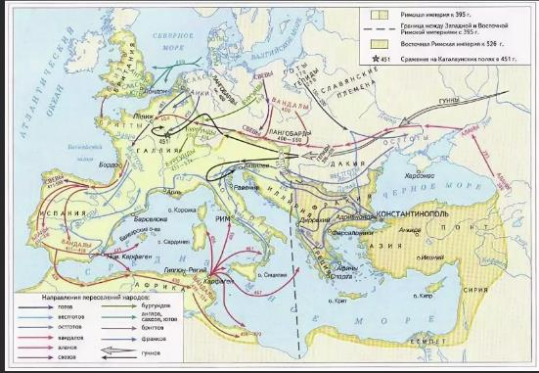
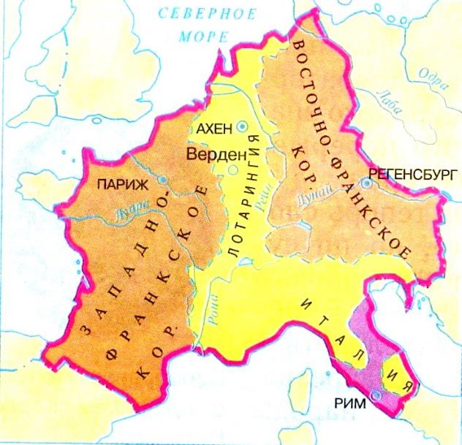
Своя игра
«Великое переселение народов и становление Франкского королевства»

Slide 2
Личности | 1 | 2 | 3 | 4 | 5
События | 1 | 2 | 3 | 4 | 5
Термины | 1 | 2 | 3 | 4 | 5

Slide 3
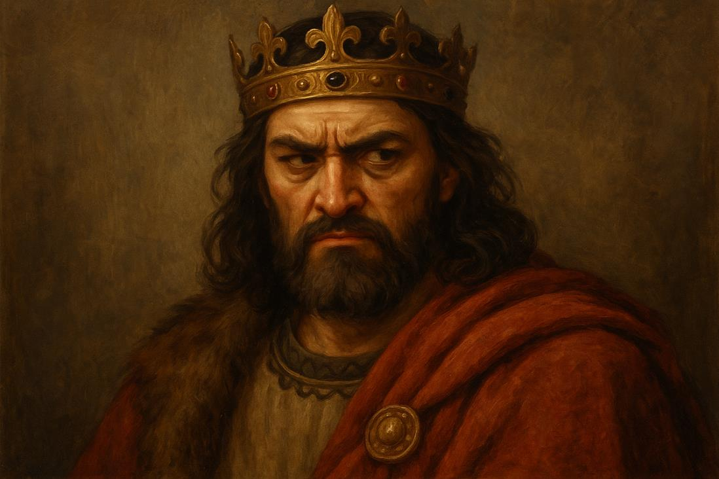
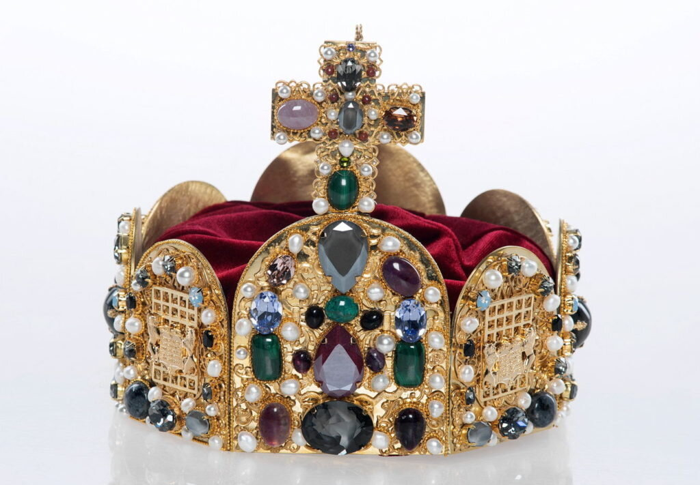
Какой франкский король впервые принял христианство и объединил большинство франкских племён?
Хлодвиг I

Slide 4
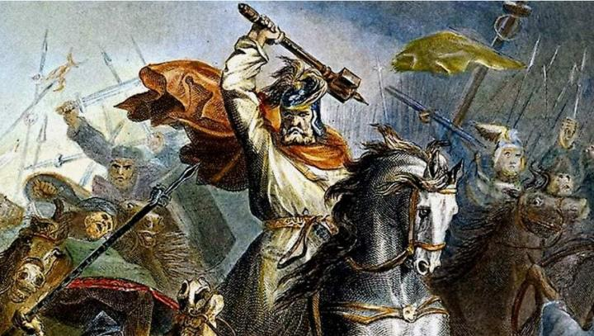
Какой известный военачальник франков разгромил арабов в битве при Пуатье в 732 году?
Карл Мартелл

Slide 5
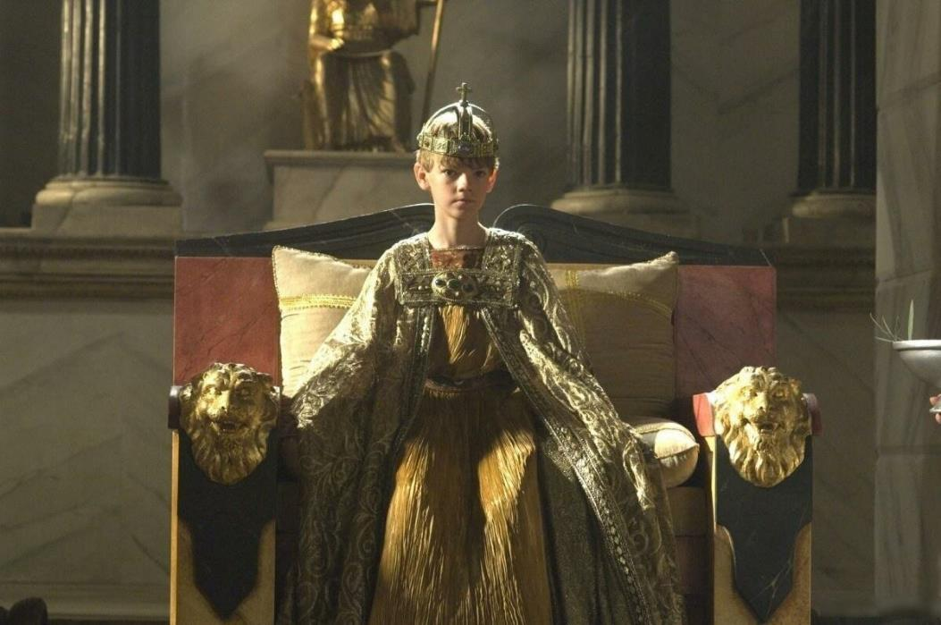
Кто был последним императором Западной Римской империи?
Ромул Августул

Slide 6
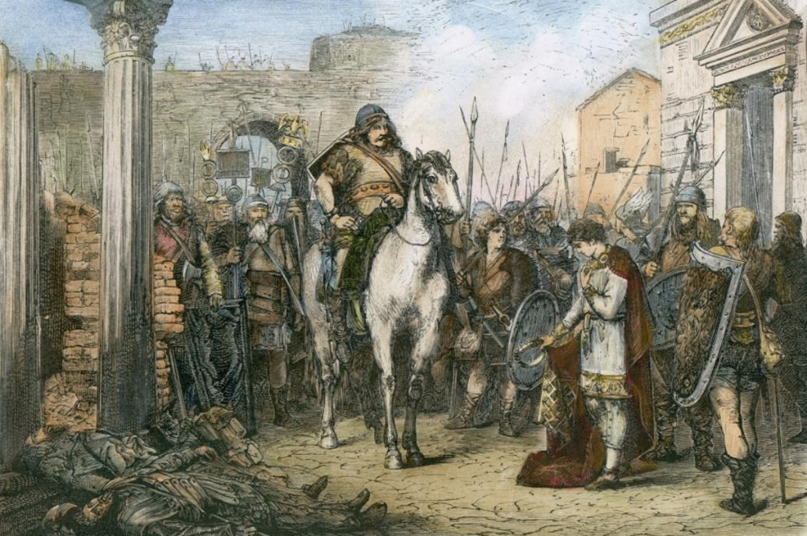
Кто в 476 году сверг последнего императора Западной Римской империи и стал первым варварским правителем Италии?
Одоакр

Slide 7
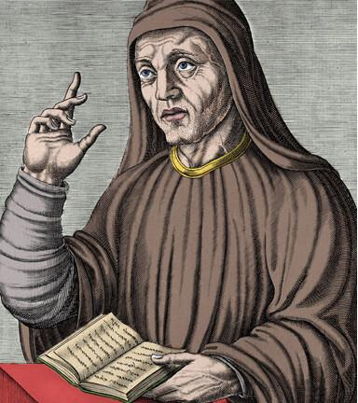
Как звали ученого и англосаксонского монаха, который был ближайшим советником Карла Великого по вопросам образования и культуры?
Алкуин

Slide 8
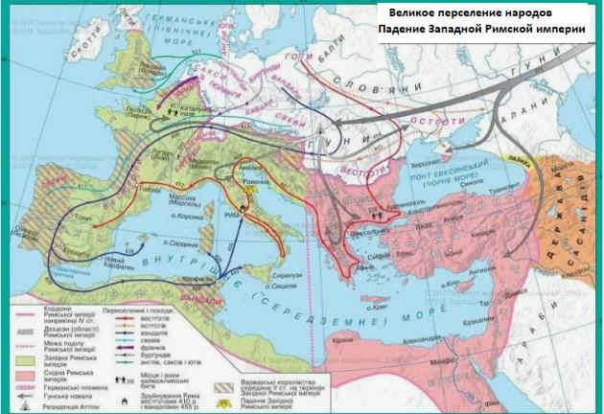
Как назывался период, когда германские племена переселялись на территорию Римской империи, вызывая её ослабление?
Великое переселение народов

Slide 9
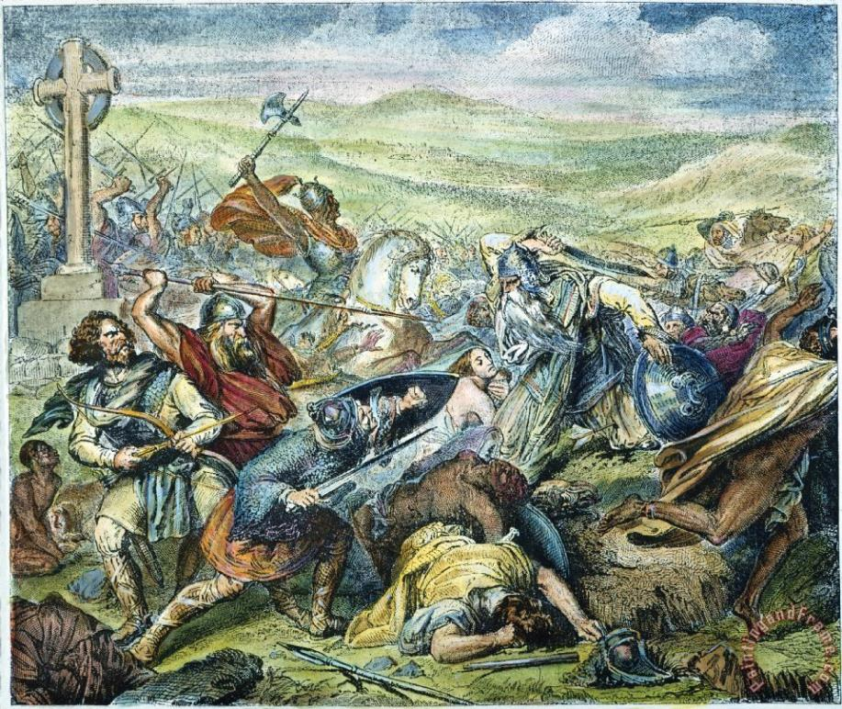
В какой битве Карл Мартелл остановил продвижение арабов в Европу?
Битва при Пуатье (732 год)

Slide 10
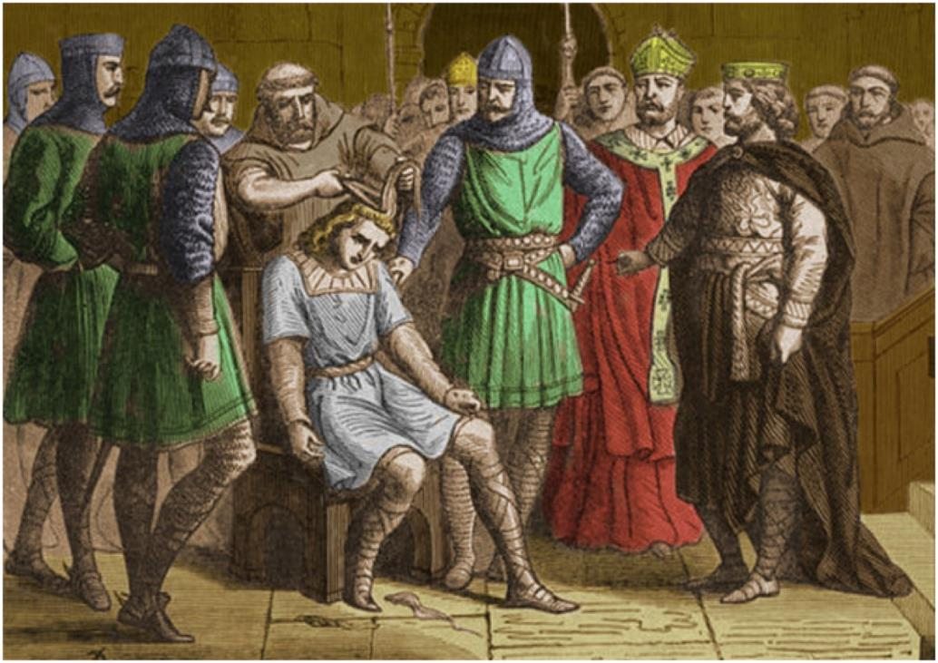
Какое событие 751 года ознаменовало конец власти Меровингов и начало правления династии Каролингов?
Свержение представителя династии Меровингов Хильдерика III

Slide 11
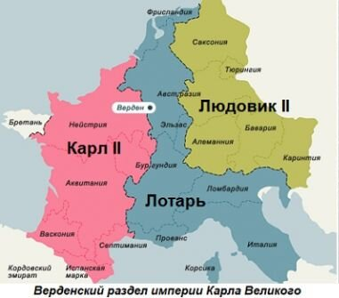
Какое событие произошло в 843 году, закрепившее раздел империи Карла Великого между его внуками?
Верденский договор

Slide 12
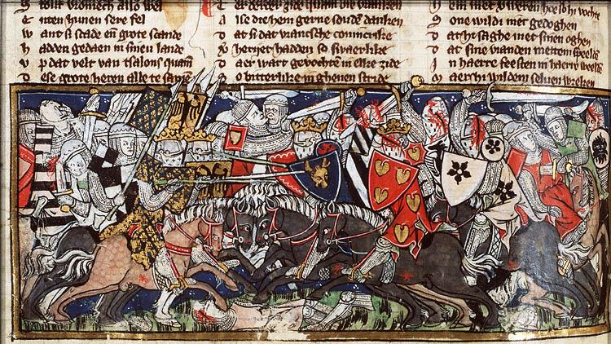
Какое событие произошло в 451 году, когда римляне и франки остановили гуннов Аттилы?
Битва на Каталаунских полях
Миниатюра из манускрипта XIV века с изображением битвы на Каталаунских полях.

Slide 13
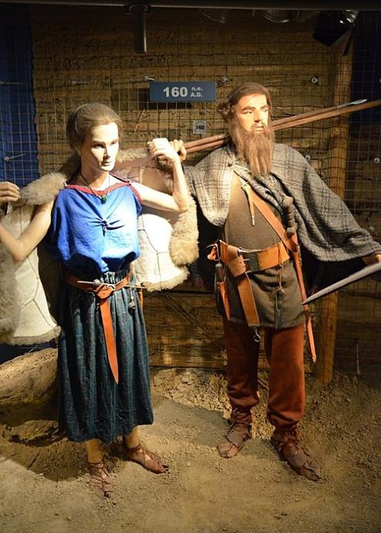
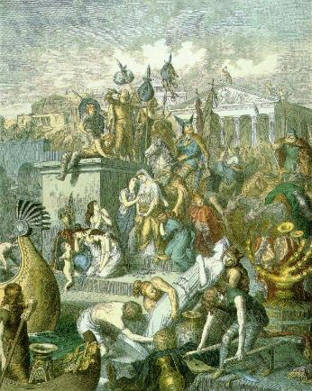
Какой народ основал королевство в Северной Африке и разграбил Рим в 455 году?
Вандалы
Реконструкция костюмов вандалов из Карпатской низменности
Разграбление Рима вандалами

Slide 14
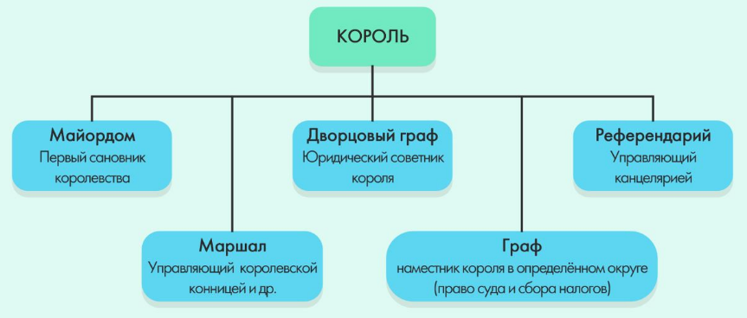
Как назывался управляющий королевским дворцом у франков, фактически сосредоточивший в своих руках власть в государстве в VII–VIII веках?
Майордом

Slide 15
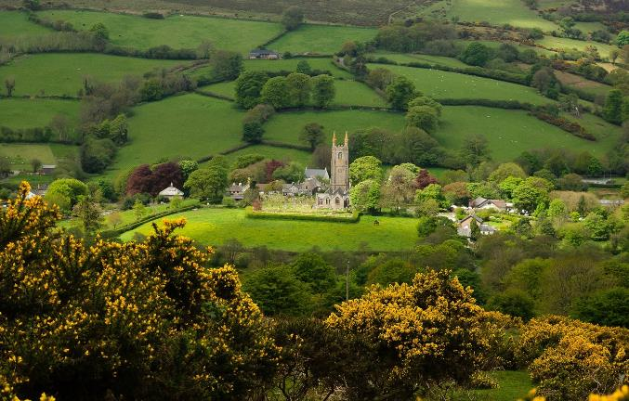
Как называлась административная единица, на которой Карл Великий основывал своё государство?
Графство (графства)

Slide 16
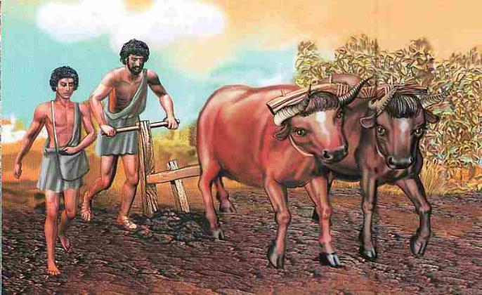
Как назывались зависимые крестьяне в поздней Римской империи и в раннефеодальном обществе, прикреплённые к земле?
Колоны

Slide 17
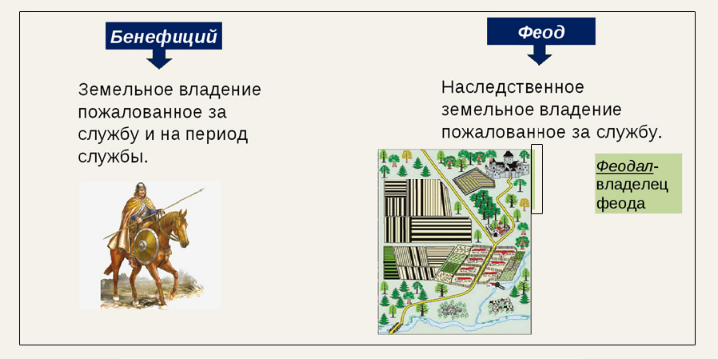
Как назывался человек, получивший землю во временное пользование от сеньора за службу, чаще всего военную?
Бенефициарий

Slide 18

Подсчёт баллов:
10–8 баллов — оценка «5» (отлично)
7–6 баллов — оценка «4» (хорошо)

